Slide 1


Proyecto de Soluciones Móviles
AppCrafters
Integrantes
• Chambilla Mardínez, Renato Eduardo - 2020066918.
• Corrales Solis, Moisés Alessandro - 2020067579.
• Medina López, Marcelo José - 2020066917.
• Valle Bustamante, Gustavo Alonso - 2020066916.
• Viveros Blanco, Farley Rodrigo Eduardo - 2020066896.

Slide 2
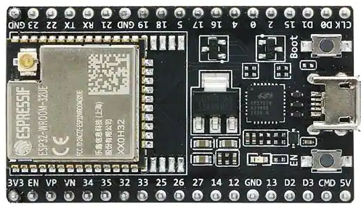
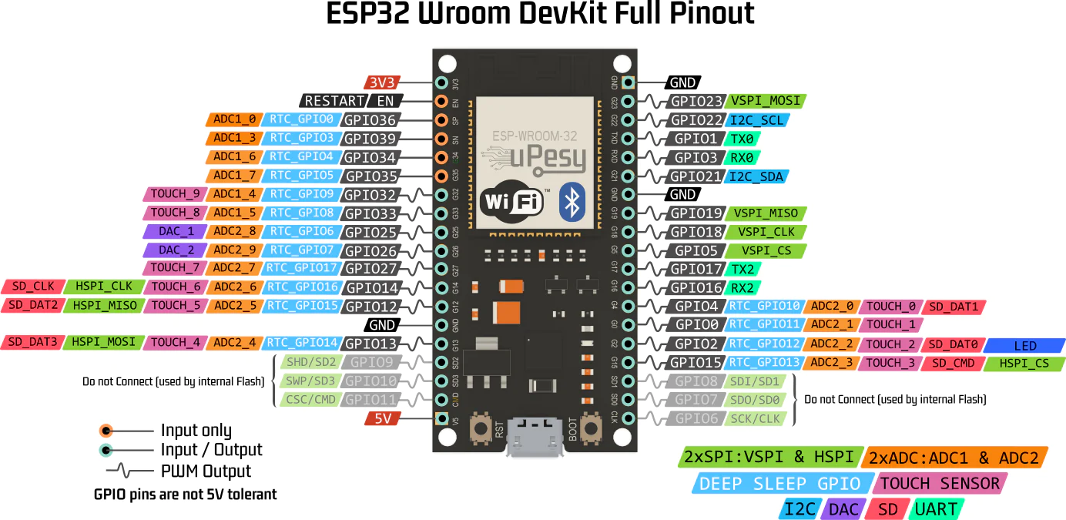
Introducción
La presente idea de proyecto tendrá la intención de hacer uso del conocimiento adquirido en el curso de Internet de las Cosas, haciendo que por medio de un chip “esp32” se cree un sistema capaz de generar datos que serán enviados a una base de datos en la nube y posteriormente ser leídos/recibidos gracias al proyecto móvil.

Slide 3

Objetivos
General:
Desarrollar un sistema de Internet de las Cosas (IoT) utilizando un chip ESP32 que genere y envíe datos a una base de datos en la nube, y que estos datos puedan ser accesibles a través de una aplicación móvil.
Específicos:
Diseñar y configurar un dispositivo basado en el chip ESP32 para recopilar datos de sensores o fuentes relevantes.
Desarrollar un sistema de comunicación que permita la transferencia segura de datos desde el dispositivo ESP32 a una base de datos en la nube.
Implementar una base de datos en la nube que almacene y gestione eficientemente los datos recibidos del dispositivo ESP32.
Desarrollar una aplicación móvil compatible que pueda acceder a la base de datos en la nube y mostrar los datos generados por el dispositivo ESP32 en tiempo real.
Documentar todo el proceso de desarrollo, incluyendo el diseño, la configuración, el código fuente y los procedimientos de instalación y mantenimiento.

Slide 4

Posibles Ideas
Sistema de control de iluminación. (Plan principal): Para el hogar u oficina, el ESP32 se encontrará en la capacidad de controlar luces mediante relés o dispositivos de iluminación inteligente y enviar datos sobre el consumo de energía a la nube.
Detector de Humo y Gas.
Sistema de Riego Automatizado.
Sistema de Monitoreo de Calidad del Aire.

Slide 5
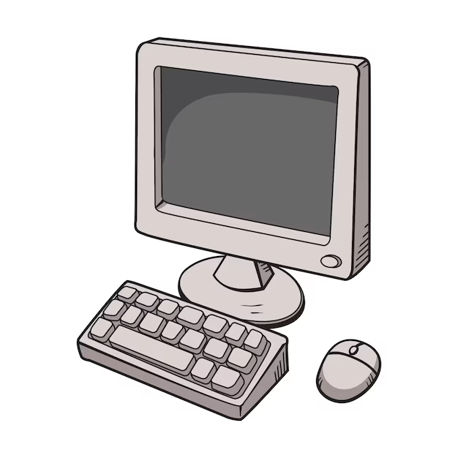
Herramientas
Hardware:
ESP32 Development Board: Un módulo ESP32 que te permitirá interactuar con sensores y enviar datos a la nube.
Sensores y componentes varios.
Software:
Visual Studio con MAUI
Plataforma de Nube
Herramientas de Programación y Depuración
Herramientas para Desarrollo Móvil
Github

